Slide 1
Programma WP7 – 2022: detector
L’R&D per il 2022 prevede la costruzione di rivelatori con lettura 2D X-Y (con resistività del DLC e strip pitch ottimizzati sulla base delle misure effettuate nel TB-2021) e testati su fascio al CERN a Ottobre 22.
Possibili layout per il rivelatore 2D
#1 u-RWELLs mono-dimensionali
#2 u-RWELL bi-dimensionale
Y-strips
Catodo
Drift gap
Drift gap
Bi-Catodo
Y-strips
DLC
Drift gap
X-strips
X-strips
Layout che permette di lavorare a guadagni inferiori (strip di lettura X-Y disaccoppiati).
Lettura coordinata Y sul top amplificazione
Tecnologia di realizzazione PCB semplice
HV su DLC mentre TOP e X-strips GROUNDED
Prestazioni 2D da verificare
Layout che permette di lavorare a guadagni inferiori (strip di lettura X-Y disaccoppiati).
Tecnologia di realizzazione PCB semplice Prestazioni 2D da verificare
1

Slide 2
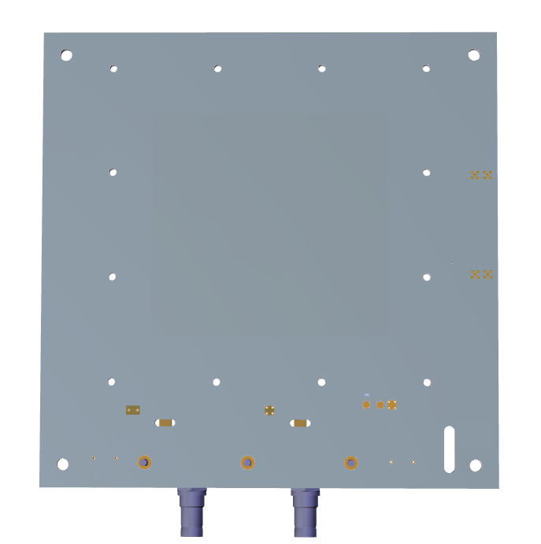
Programma WP7 – 2022: detector
L’R&D per il 2022 prevede la costruzione di rivelatori con lettura 2D X-Y (con resistività del DLC e strip pitch ottimizzati sulla base delle misure effettuate nel TB-2021) e testati su fascio al CERN a Ottobre 22.
u-RWELLs mono-dimensionali
Strip pitch= 0.76 mm
Strip width= 0.15 mm
Resistivity= 50 MOhm/sq
u-RWELL bi-dimensionale
PEP -1D
PEP -2D
GND
STRIP RO
(Y-DIRECTION)
GND
I due layout sono stati prodotti da Rui e dovrebbero essere consegnati a metà/fine luglio
GND
STRIP RO
(X-DIRECTION)
RANDOM STRIP TOP
(Y-DIRECTION)
STRIP RO
(X-DIRECTION)
GND
DLC GND
DLC HV
2

Slide 3
SETUP:
N2. scintillators for trigger
N.4 Trackers (X,Y) for data cleaning & tracking -strip pitch=0.4 mm→ 8 APV
N. 4 “1D protos” (B2B) - strip pitch=0.76 mm → 4 APV
N. 2 “2D protos” (B2B) - strip pitch=0.76 mm → 4 APV
TOT= 16 APV
HV:
Trackers: 2x4= 8 Negative channels (CAEN 1832N – 12 ch -1 nA - 6kV)
1D protos: 2x4= 8 Negative channels
2D protos: 1x4= 4 Negative channels (2x CAEN A1561 -6 ch+/6ch- 10 pA -6kV)
1x4= 4 Positive channels
TOT: 20 HV negative channels & 4 positive channels + triggers
Gas pre-mix bottle 45/15/40
TB setup
X,Y
X,Y
4 APV
4 APV
beam
1D protos
4 APV
2D protos
4 APV
Tot. APV= 16
Runs types: Drift and HV scan at eta=0
Partcile beam: muons (70% of the time), pions (30% of the time)

Slide 4
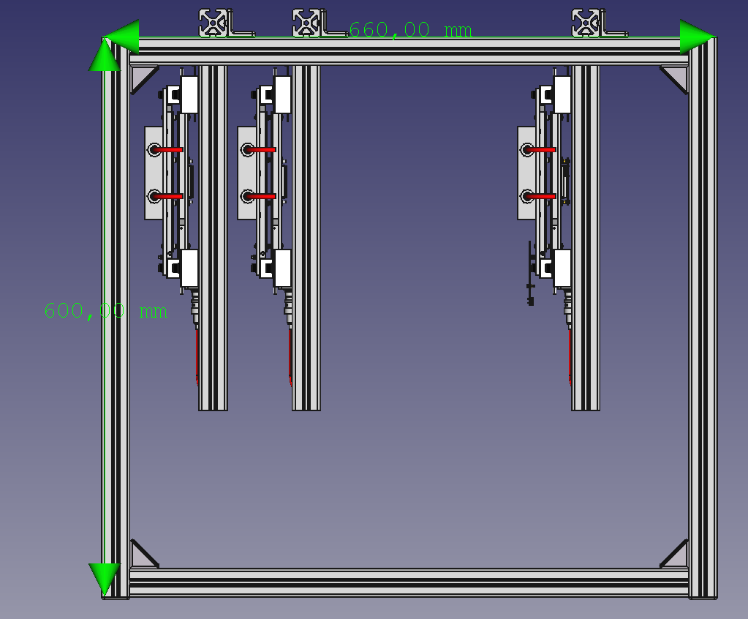
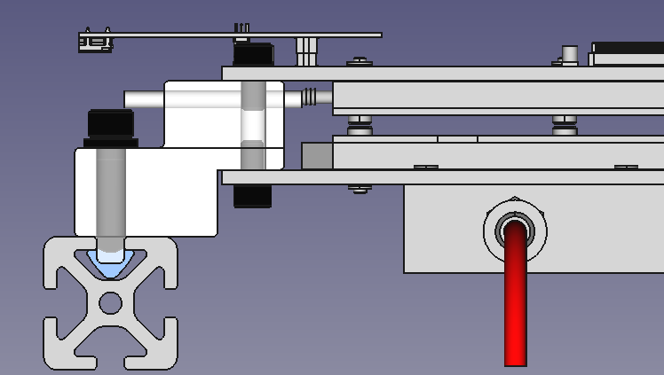
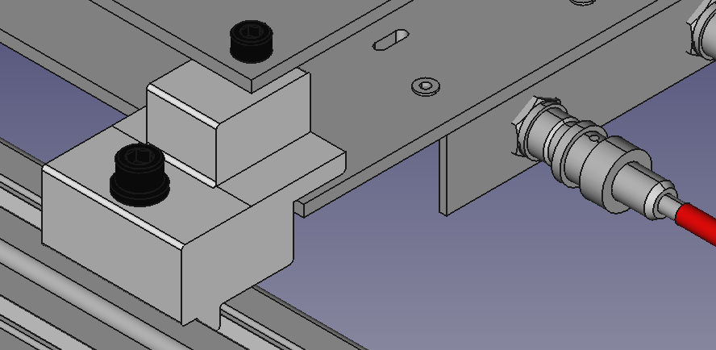
Progettazione setup TB (by Gianfranco)
Supporto plastico da ordinare su piazza
20
Materiali ITEM consegnati
Nuovo disegno del supporto di 2 camere
Doppia coppia uRWELL 1D
Coppia uRWELL 2D
Supporti scintillatori Fe realizzati
4

Slide 5
Task | LNF | Bo | Fe | RM2 | To
Detector design | x
Detector assembly | x
XY Trackers | x
Mechanics for the TB | x |  |  | x
APV electronics + flat cables |  | x
SRS+PC acquisition |  |  | x
Data quality APV & Event display to be planed |  |  | x | x
Trigger (scint., NIM modules, CRATE, HV cables, etc) to be checked |  |  | ?
HV create + N.3 boards | x |  | x
HV cables + Slow Control | x
notebook for Slow Control |  |  | x
Gas pipe to be checked |  | x | x
Column flowmeters , T-p-RH probe | x
Gas bottle pre-mix order @ CERN |  | x
Material Transport to be checked | x | x
Technicians for installation |  | x |  | x | x
Test Beam period: 5 – 19 October 2022
Responsability (to be filled):
Buroctratic issues (check of required CERN documents, etc) → Gianni, Gigi
Trasport issues (fattura proforma, etc) → Paolo
Installation →
Run cordinators (for 2 weeks and shifters coordination) →
Analysis group (for 2 weeks) →
TREC & Dismount →
Beam coordination with LHCb→ Gianni, Marco
Doodle per capire punti 3-6 → Marco
Doodle per Data Quality → Riccardo

